Slide 1
数字逻辑电路实验
信息与通信工程系
张世娇
西一楼521
E-mail: zhshijiao@mail.xjtu.edu.cn

Slide 2
实验七、八：数字系统设计
数字系统设计

Slide 3
数字系统设计
数字钟（参照教材257~260页）

Slide 4
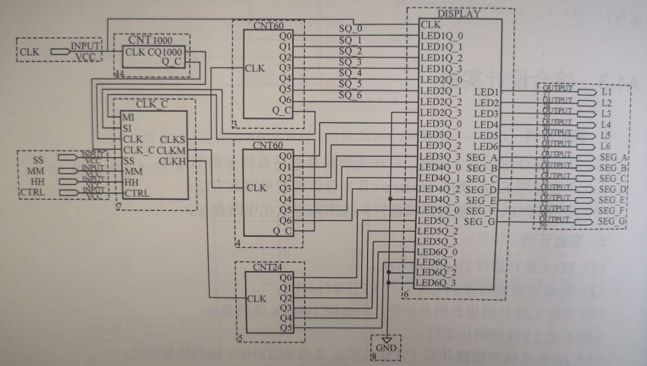
数字系统设计
数字钟

Slide 5
数字系统设计
数字钟
设计模60的计数器，作为数字钟的分钟和秒计数
注意：为了方便两个数码管显示，模60计数器如何设计？模10*模6
设计模24的计数器，作为数字钟的小时计数
注意：为了方便两个数码管显示，应该如何设计？
各计数器之间如何连接？
注意：同步计数与异步计数的区别，如何设计？

Slide 6
数字系统设计
数字钟
设计动态扫描数码管驱动电路
注意：6个数码管显示独立的数字,使用多路选择器或者三态缓冲器
根据自底向上的设计方法，设计数字钟
将上述设计封装成符号文件，然后在新建的顶层bdf文件中，调用模60、模24计数器，使用动态扫描数码管驱动电路进行显示
思考：各级计数器的时钟信号？？？
下载验证

Slide 7
实验报告要求
题目描述
建模、分析和具体的电路设计思路
具体的电路实现和验证（包括具体电路实现、仿真结果和验证结果）
对本次实验的思考
对该课程的建议

